Slide 1
Урок 23
ГІПОТЕЗА. ПЕРЕВІРКА ГІПОТЕЗИ З ВИКОРИСТАННЯМ МОДЕЛІ
інформатика
6
Перейти на Ютуб-канал «Дистанційне навчання»

Slide 2
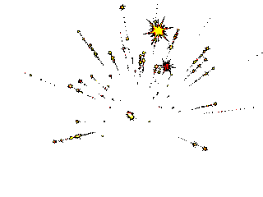
Поміркуйте
Які дослідження вам доводилось проводити для навчання та в побуті? Яким був результат дослідження?

Slide 3
Досліджуючи навколишній світ, спостерігаючи за об’єк­тами, людина може помітити певні закономірності та зроби­ти припущення, що ці закономірності виконуються завжди, у будь-яких випадках. Подібні припущення називають гіпотезами.

Slide 4
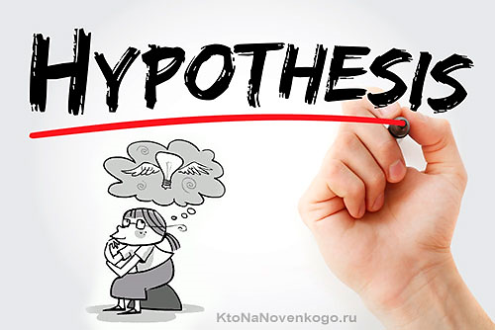
Гіпотеза – здо­гад, твердження, яке тимчасово вважається істинним, поки не буде доведена або спростована його істинність.

Slide 5
Висунення гіпотези є одним з етапів дослідження. Перш ніж висунути гіпотезу, потрібно провести початкові спо­стереження, зібрати дані, на основі яких можна висловити припущення.

Slide 6
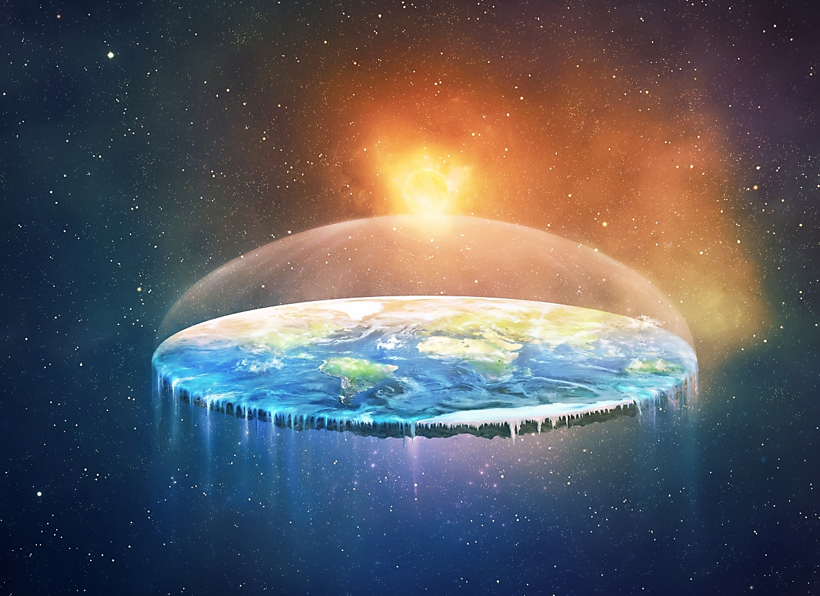
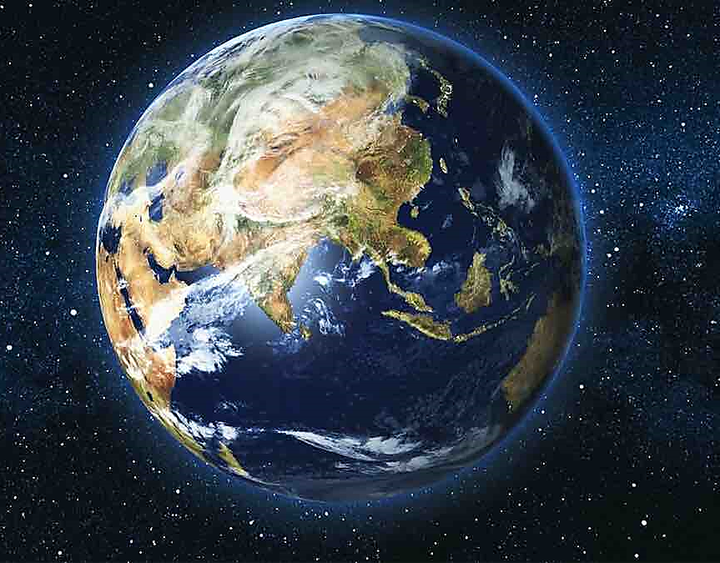
Не кожна гіпотеза підтверджується. Наприклад, колись людство припускало, що Земля плоска, і тому можна до­сягти її краю. Цю гіпотезу спростував Фернан Магеллан, здійснивши першу навколосвітню подорож. Таким чином була підтверджена інша гіпотеза – про кулясту форму Землі.

Slide 7
Повну презентацію дивіться у відеоуроці
інформатика
6
Перейти на Ютуб-канал «Дистанційне навчання»

